Slide 1

CSS3
2
Media Queries Screen breaking points
Nível de complexidade

Slide 2

CSS3
2
Media Queries Screen breaking points
Existe uma tabela de referência de breakpoints?

Slide 3
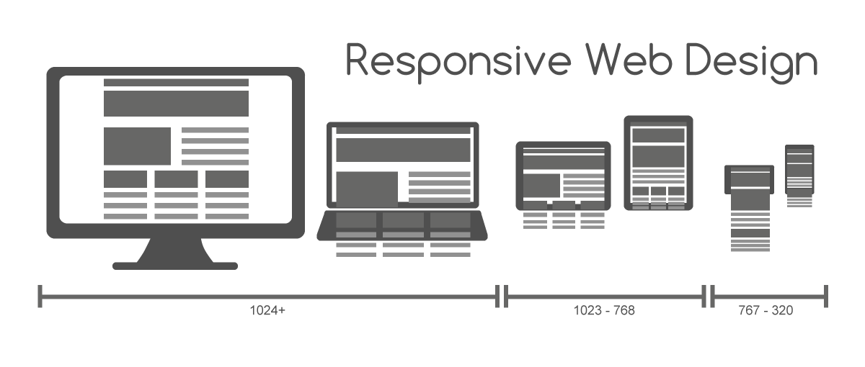
CSS3
2
Media Queries Screen breaking points
Não existe.

Slide 4


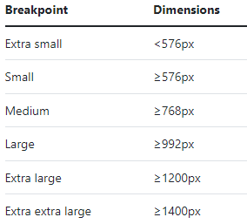
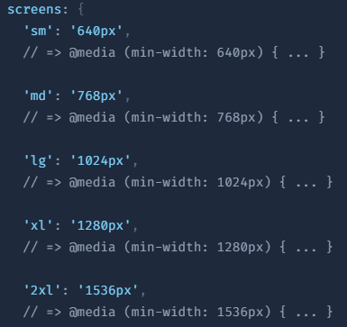
CSS3
2
Media Queries Screen breaking points
Bootstrap

Slide 5
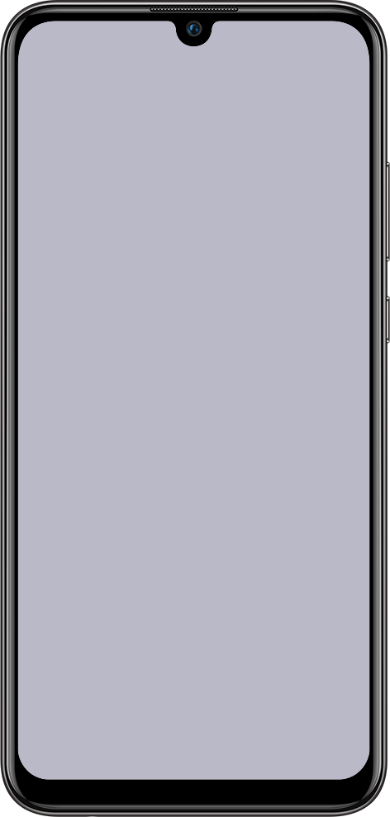




CSS3
2
Media Queries Screen breaking points
Uma proposta mais ou menos coerente (sempre discutível):
576px para smartphones
768px para tablets
992px para laptops
1200px para dispositivos mais largos

